Slide 1
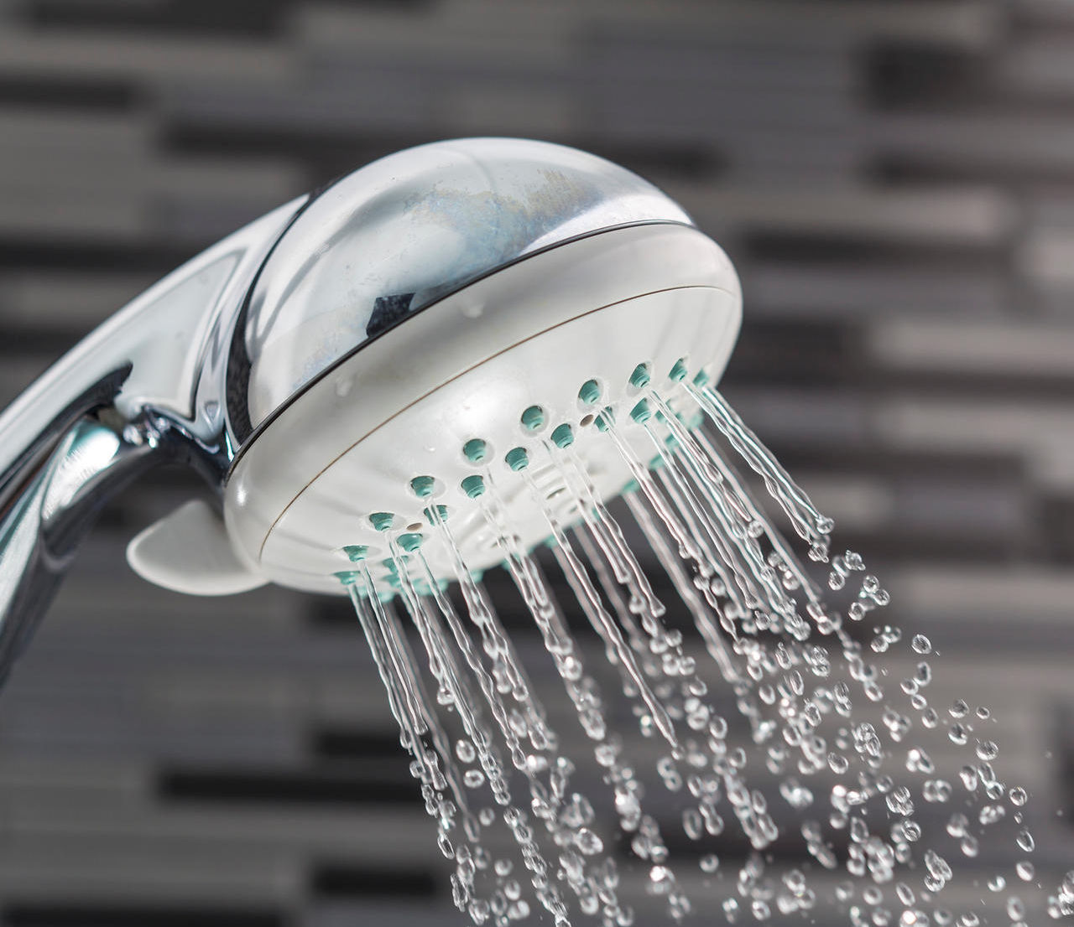
Duschköpfe
Assembler-Projekt DHBW Karlsruhe
Presented by Tom Naujox, Lucie Weber & Patrick Welter – TINF19B4

Slide 2
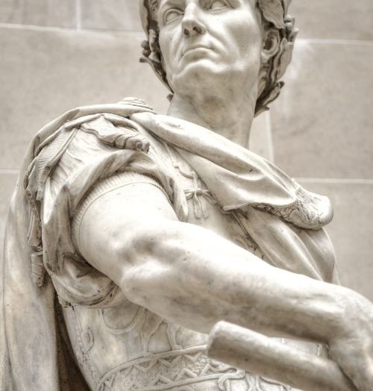
Er duschte, sah und siegte

Slide 3
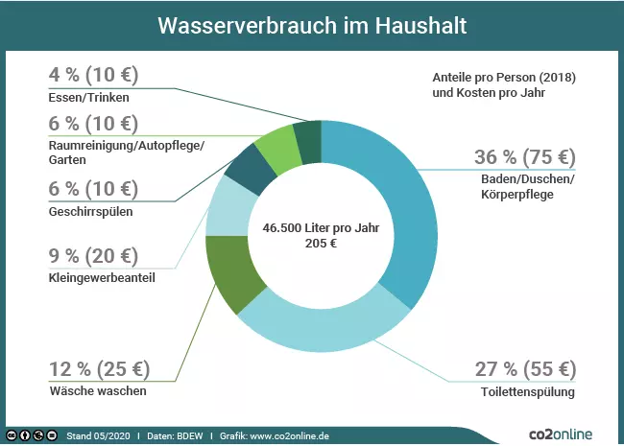
Warum? – Darum:

Slide 4
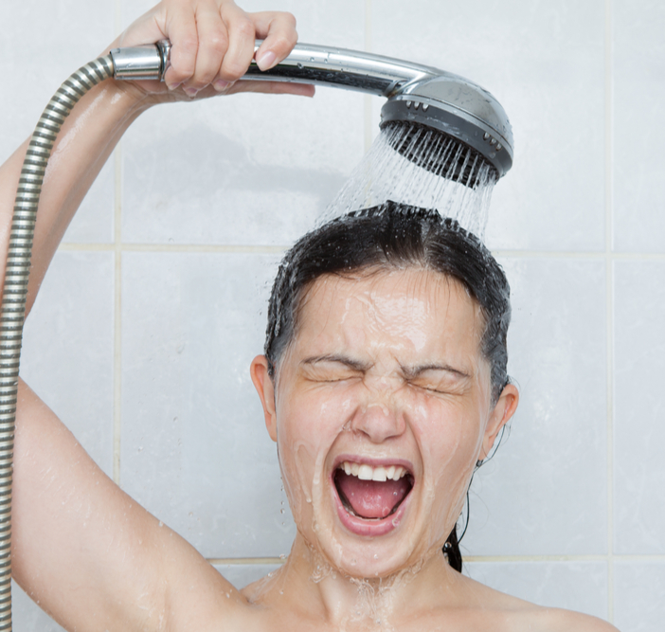
Hypothese | Projektidee
🚿
Wird das Wasser kalt – verlassen wir die Dusche bald
System zur Regelung vom Wasserverbrauch beim Duschen:
Nach 100 Liter Wasserverbrauch wird das Warmwasser abgedreht und es kann nur noch kalt geduscht werden ❄
Beim Verlassen der Dusche erscheint entweder eine Fanfare 🎺 oder ein Warnton 🚨
Während dem Duschen wird über ein Display 📟 die bereits verbrauchte Wassermenge angezeigt
Mithilfe eines Drucksensors wird erfasst ob sich eine Person in der Dusche befindet
Verlässt man die Dusche mit offenem Wasserhahn wird das Wasser abgestellt und der Warnton 🚨 wird abgespielt

Slide 5
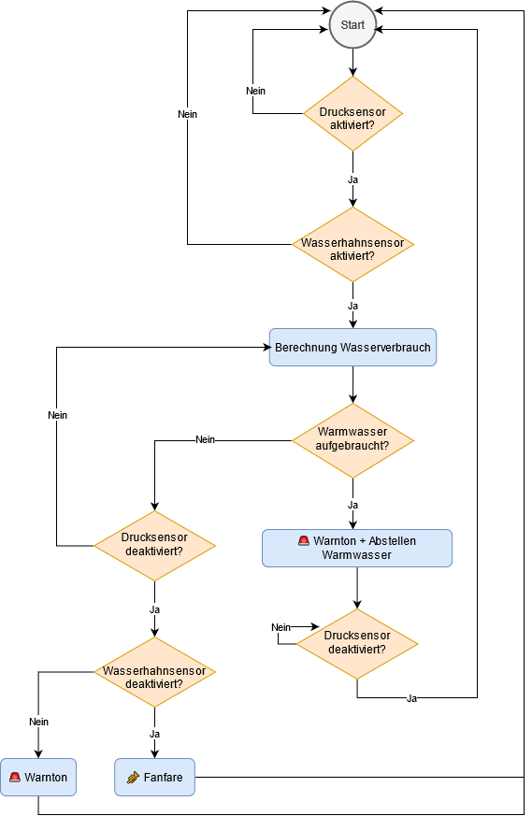
Ablaufdiagramm

Slide 6
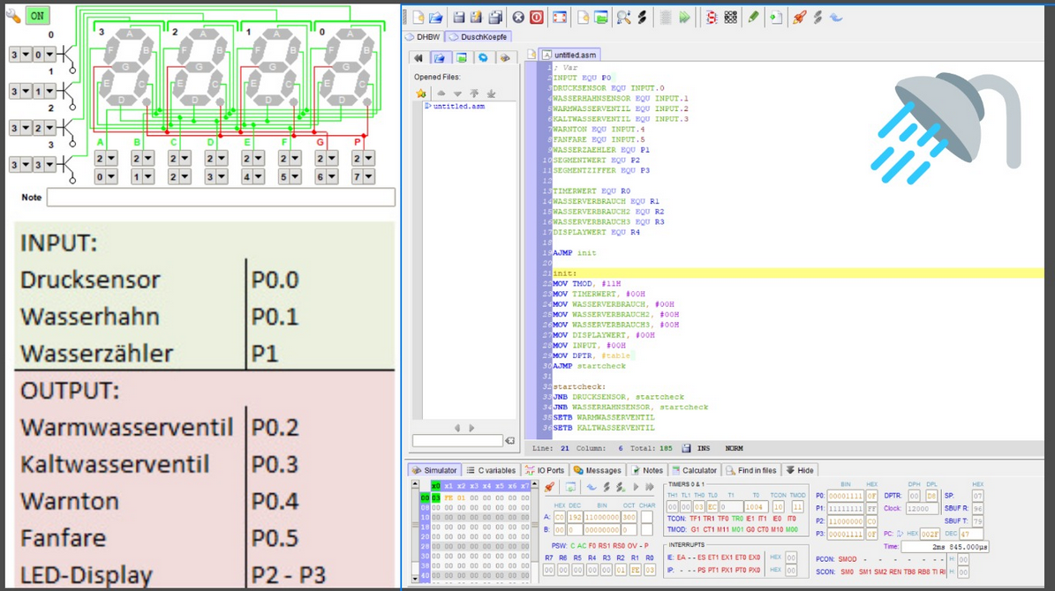
DEMO

Slide 7
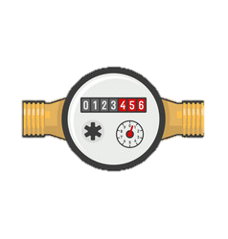
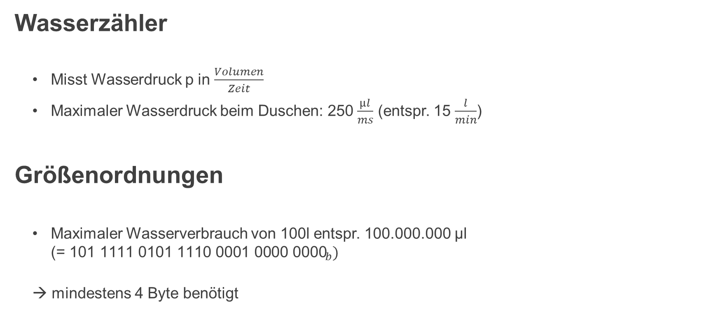
Umrechnung Wasserverbrauch
Wasserzähler
Misst Wasserdruck p in $\frac{Volumen}{Zeit}$
Maximaler Wasserdruck beim Duschen: 250 $\frac{μl}{ms}$ (entspr. 15 $\frac{l}{min}$)
Größenordnungen
Maximaler Wasserverbrauch von 100l entspr. 100.000.000 μl (= ${\text{101 1111 0101 1110 0001 0000 0000}}_{b})$
→ mindestens 4 Byte benötigt

Slide 8

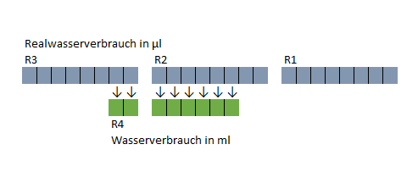
Umrechnung Wasserverbrauch
Umsetzung
Real-Wert wird in R1 bis R3 gespeichert
Dann wird die Zahl in Milliliter auf R4 abgebildet (ab 1024er Stelle):

Slide 9
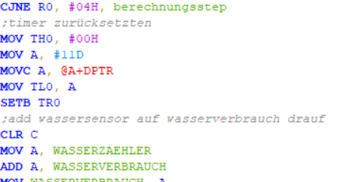
🔍
Implementierung – DEEP DIVE

Slide 10

Vielen Dank
Fürs Wassersparen!
Euer Duschköpfe-Team

Slide 11
Bildquellen
Titelfolie: https://bilder.t-online.de/b/81/89/86/48/id_81898648/c_Master-1-1-Large/tid_da/duschkopf-mit-wasser-.jpg
Folie 2: https://www.frag-machiavelli.de/wp-content/uploads/2017/12/gaius-julius-caesar-statue.jpg
Folie 3: https://www.co2online.de/fileadmin/_processed_/0/a/csm_trinkwasserverwendung-infografik-web_6539ba967c.png
Folie 4: https://www.hausjournal.net/wp-content/uploads/durchlauferhitzer-ploetzlich-kaltes-wasser.jpg
Folie 11: https://www.sweber.ch/wp-content/uploads/2019/10/Wassersparen.jpg

